Slide 1
Informática, programación y soporte técnico

Slide 2
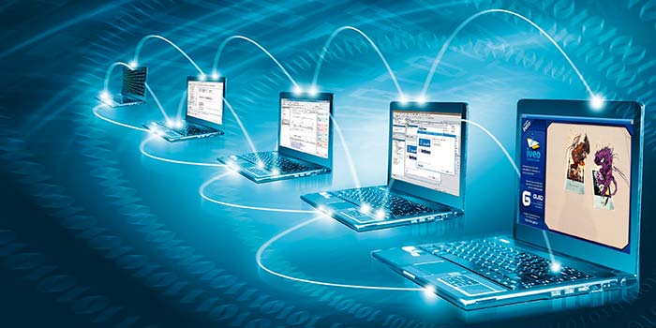
Informática
La informática, también llamada computación,¹​ es una ciencia que administra métodos, técnicas y procesos con el fin de almacenar, procesar y transmitir información y datos en formato digital.
De esta forma, la informática se refiere al procesamiento automático de información mediante dispositivos electrónicos y sistemas computacionales. Los sistemas informáticos deben contar con la capacidad de cumplir tres tareas básicas: entrada (captación de la información), procesamiento y salida (transmisión de los resultados). El conjunto de estas tres tareas se conoce como algoritmo.

Slide 3
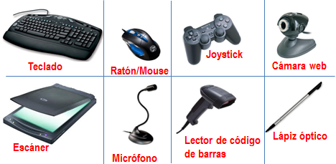
Ejemplos de informática de entrada
Los dispositivos de entrada son mecanismos o artefactos que se conectan a una computadora para transmitirle datos que ésta interpreta. Los usuarios o el mismo dispositivo son los que introducen información a la computadora; es por eso que se les denomina “de entrada”. La información entra a la computadora y es procesada e interpretada. Los dispositivos de entrada complementan las funciones de una computadora y facilitan determinadas actividades para los usuarios.

Slide 4
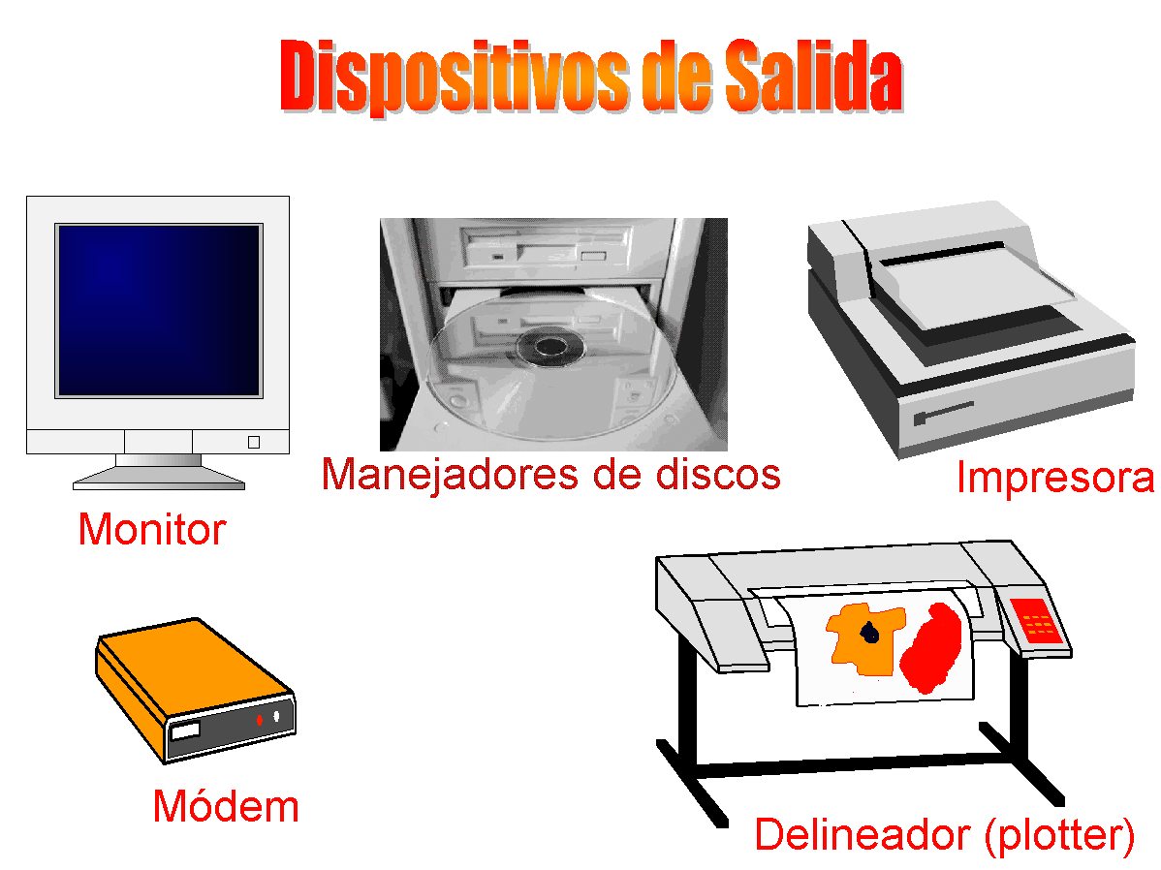
Ejemplos de informática de salida
Parlantes
Dispositivo por el que el ordenador deja salir sonidos. Existen tanto de mesa como para el oído, conocidos habitualmente como auriculares. La funcionalidad es la misma y desde la computadora puede regularse el volumen.
Impresora
Periférico utilizado para presentar información en papel. Es el complemento ideal de todos los procedimientos de texto o de gráficos con los que la PC cuenta, pues la impresora es la que lleva todo ese trabajo a la dimensión de los objetos físicos, más allá de la computadora.
Plotter
Trazador de gráficos, funcional para herramientas de dibujo técnico o arquitectura.

Slide 5
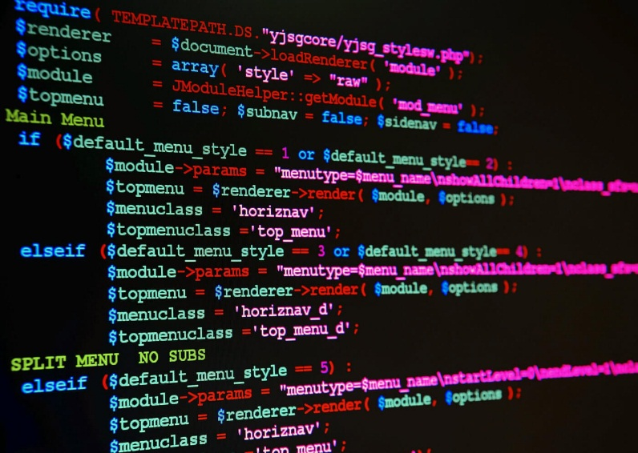
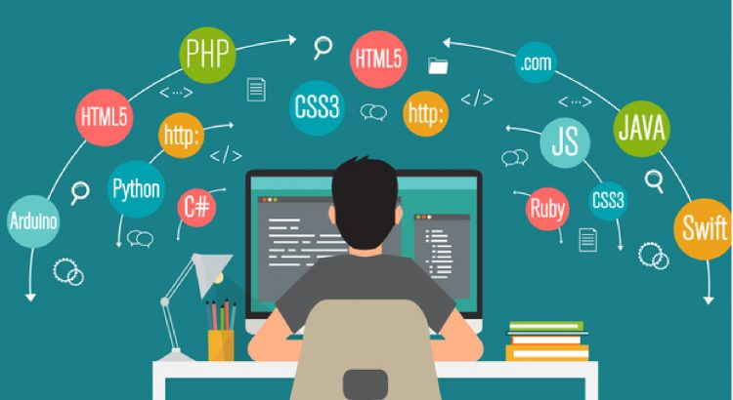
Programación
La programación es un proceso que se utiliza para idear y ordenar las acciones que se realizarán en el marco de un proyecto; al anuncio de las partes que componen un acto o espectáculo; a la preparación de máquinas para que cumplan con una cierta tarea en un momento determinado; a la elaboración de programas para la resolución de problemas mediante ordenadores, y a la preparación de los datos necesarios para obtener una solución de un problema.

Slide 6
Historia de programación
Para crear un programa, y que la computadora lo interprete y ejecute las instrucciones escritas en él, debe escribirse en un lenguaje de programación. En sus comienzos las computadoras interpretaban solo instrucciones en un lenguaje específico, del más bajo nivel, conocido como código máquina, siendo éste excesivamente complicado para programar. De hecho solo consiste en cadenas de números 1 y 0 (sistema binario). Para facilitar el trabajo de programación, los primeros científicos, que trabajaban en el área, decidieron reemplazar las instrucciones, secuencias de unos y ceros, por palabras o abreviaturas provenientes del inglés; las codificaron y crearon así un lenguaje de mayor nivel, que se conoce como Assembly o lenguaje ensamblador. Por ejemplo, para sumar se podría usar la letra A de la palabra inglesa add (sumar). En realidad escribir en lenguaje ensamblador es básicamente lo mismo que hacerlo en lenguaje máquina, pero las letras y palabras son bastante más fáciles de recordar y entender que secuencias de números binarios. A medida que la complejidad de las tareas que realizaban las computadoras aumentaba, se hizo necesario disponer de un método sencillo para programar. Entonces, se crearon los lenguajes de alto nivel. Mientras que una tarea tan trivial como multiplicar dos números puede necesitar un conjunto de instrucciones en lenguaje ensamblador, en un lenguaje de alto nivel bastará con solo una.

Slide 7
Tipos de leguajes de programación
Existen tres tipos de lenguajes claramente diferenciados; el lenguaje máquina y los lenguajes de bajo nivel y los de alto nivel.
1º El Lenguaje Máquina: es el lenguaje de programación que entiende directamente la máquina (computadora). Este lenguaje de programación utiliza el alfabeto binario, es decir, el 0 y el 1.
2º Lenguajes de programación de bajo nivel: Son mucho más fáciles de utilizar que el lenguaje máquina, pero dependen mucho de la máquina o computadora como sucedía con el lenguaje máquina.
3º Lenguajes de programación de alto nivel. Los lenguajes de programación de alto nivel son más fáciles de aprender porque se usan palabras o comandos del lenguaje natural, generalmente del inglés. Este es el caso del BASIC, el lenguaje de programación más conocido.
Tipos de lenguajes de programación de alto nivel según el punto de vista de trabajar los programas y la filosofía de sus creación:
Lenguaje imperativo: entre ellos tenemos el Cobol, Pascal, C y Ada.

Slide 8
Lenguaje declarativo: el Lisp y el Prolog.
Lenguaje de programación orientado a objetos: el Smalltalk y el C++.
Lenguaje orientado al problema: son aquellos lenguajes específicos para gestión.
Lenguaje de programación natural: son los nuevos lenguajes que pretender aproximar el diseño y la construcción de programas al lenguaje de las personas.
Otra clasificación de los lenguajes de programación de alto nivel, es teniendo en cuenta el desarrollo de las computadoras según sus diferentes generaciones:
Lenguaje de programación de primera generación: el lenguaje máquina y el ensamblador.
Lenguaje de segunda generación: los primeros lenguajes de programación de alto nivel imperativo (FORTRAN, COBOL).
Lenguaje de tercera generación: son lenguajes de programación de alto nivel imperativo pero mucho más utilizados y vigentes en la actualidad (ALGOL 8, PL/I, PASCAL, MODULA).
Lenguaje de cuarta generación: usados en aplicaciones de gestión y manejo de bases de dados (NATURAL, SQL).
Lenguaje de quinta generación: creados para la inteligencia artificial y para el procesamiento de lenguajes naturales (LISP, PROLOG).

Slide 9
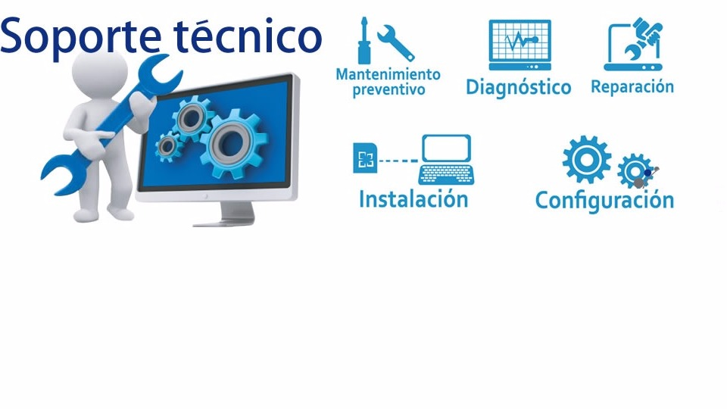
Soporte técnico
La asistencia técnica o soporte técnico es un rango de servicios por medio del cual se proporciona asistencia a los usuarios al tener algún problema al utilizar un producto o servicio, ya sea este el hardware o software de una computadora de un servidor de Internet, periféricos, artículos electrónicos, maquinaria, o cualquier otro sistema informático.

Slide 10
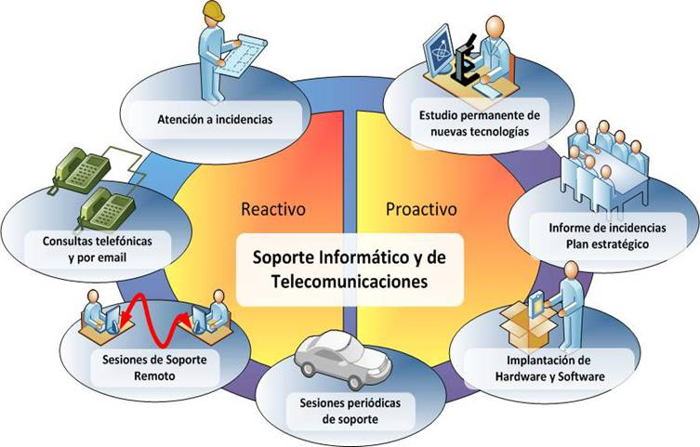
Tipos de soporte técnico
El soporte técnico a distancia consiste en una asistencia para ayudar al usuario a resolver cualquier tipo de problema con su computadora a través de largas distancias por medio de muchos tipos de contado; la más común es la línea telefónica, la mayoría de las compañías que venden hardware o software, ofrecen servicio técnico por teléfono u otras formas online como e-mails o sitios web. Las compañías e instituciones también tienen generalmente soporte técnico interno para empleados, estudiantes y otros asociados. También existen gran cantidad de foros de soporte técnico en internet, que son totalmente gratuitos y se basan en la simple voluntad y experiencia de los expertos que quieren ayudar a los principiantes. El servicio Técnico a distancia consiste en realizar una serie de actividades, en este caso a una computadora, para poder reparar fallas y dejar el objeto en óptimas condiciones, estas actividades solo las puede realizar un técnico especializado en esta área ya que con dicho conocimiento se lograra un excelente resultado al momento de entregar el objeto reparado.

Slide 11
Soporte Técnico Presencial: Las funciones de asistencia presencial los dividimos en las siguientes áreas: Intervención programada: Se fija un desplazamiento a las instalaciones del cliente con una descripción previa delas tareas que se van a realizar y el tiempo que se va a dedicar en ellas. Mantenimiento: Tras fijar un calendario periódico en fechas y horarios y con una descripción previa de las tareas que se van a realizar, se programan intervenciones en el tiempo de asistencia presencial, garantiza al cliente la disponibilidad de operadores en los horarios establecidos en el contrato del mismo. Cuando usted adquiere la solución de una póliza de mantenimiento obtiene el paquete de servicio y soporte que maximizan la vida de sus equipos, asegurando el funcionamiento óptimo y rendimiento. El soporte técnico se puede dar por distintos tipos de medios, incluyendo el correo electrónico, chat, software de aplicación, fax etc. Aunque es más común el teléfono. En los años hay una tendencia a la presentación de soporte técnico de manera remota donde una técnica se conecta al ordenador mediante una aplicación de conexión remota. Cobertura del Soporte: El soporte técnico puede variar dependiendo del rango de posibilidades. Por ejemplo los problemas del software básico pueden ser conceptos resueltos por el teléfono. Mientras que los problemas de hardware son por lo general tratados en persona. Coto del Soporte Técnico: El costo del soporte puede variar en algunas compañías telefónicas ofrecen soporte gratuito limitado. Cuando se compra hardware o software; otros cobran por el servicio de soporte telefónico. Algunas son gratuitas mediante foros, salas de chat y correos electrónicos.

